Slide 1
『融客月报』
——私募股权投资市场（2020年5月）

Slide 2

募
募集市场小幅回落，
数量规模双双下行。
投
投资市场保持稳定，
投资数量有所减少。
IPO
IPO节奏稳中有降，
募资规模小幅收窄。
并
并购市场有所降温，
数量及规模均减少。
新三板
新三板摘牌有所放缓。

Slide 3

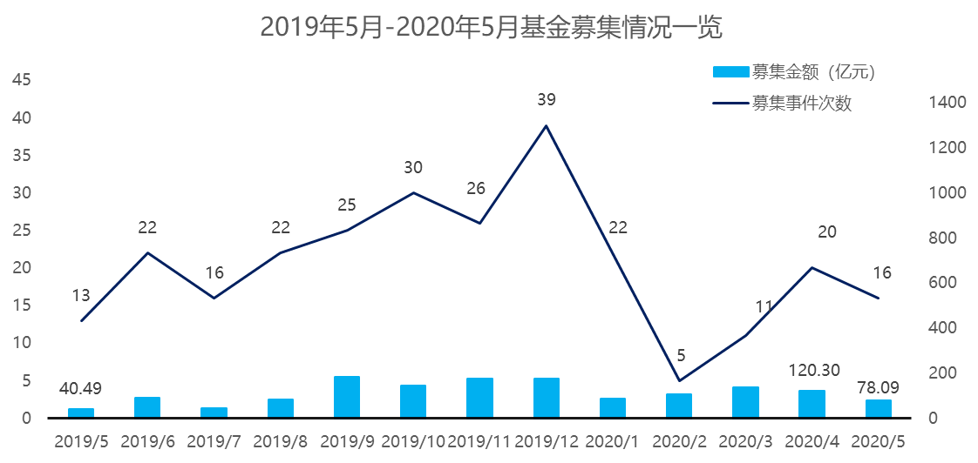
募集
募集市场小幅下修
20.00%
5月共发生16起基金募集事件，募集资金共计78.09亿元，基金募集数量较上月小幅回落，募集规模继续收窄。具体数据方面，募集数量环比减少20.00%，同比增加23.08%；募集规模环比缩小35.09%，同比扩大92.86%。
募集事件数量
35.09%
募集事件规模

Slide 4
募集
募集市场小幅回落
5月共有16起基金募集事件，全部为成长型基金，募资总额78.09亿元，募资规模总体环比下行35.09%。

Slide 5
投资
投资数量及规模双双下行
5月PE/VC市场投资事件共计247起，环比减少112起。融资总额为417.09亿元人民币。
分行业来看，5月投资事件仍主要集中在信息技术行业，案例共计154起，共融资155.09亿元。
Notes:
4月359
321.85亿元

Slide 6
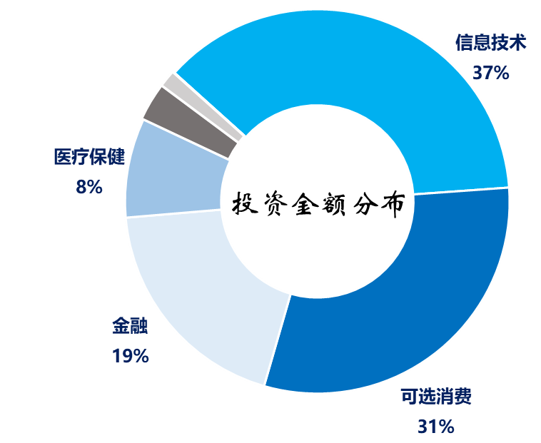
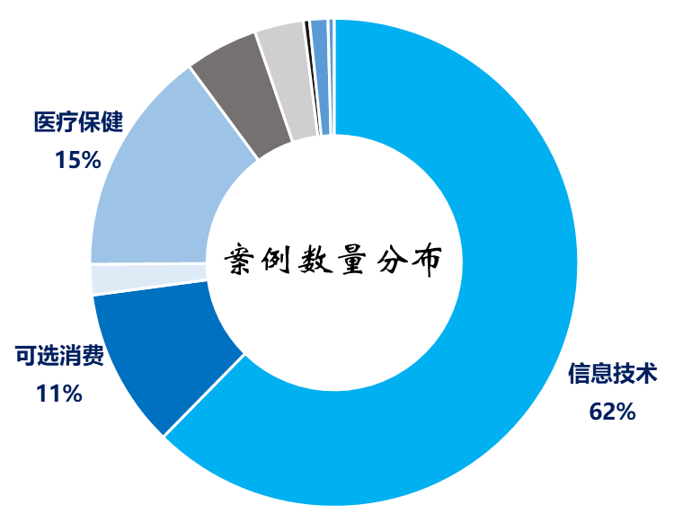
投资
分行业融资案例及金额分布情况
从投资事件来看，科技、医疗及消费三大板块仍为热门投资领域。
从投资规模来看，信息技术及可选消费行业两者相差不大。

Slide 7
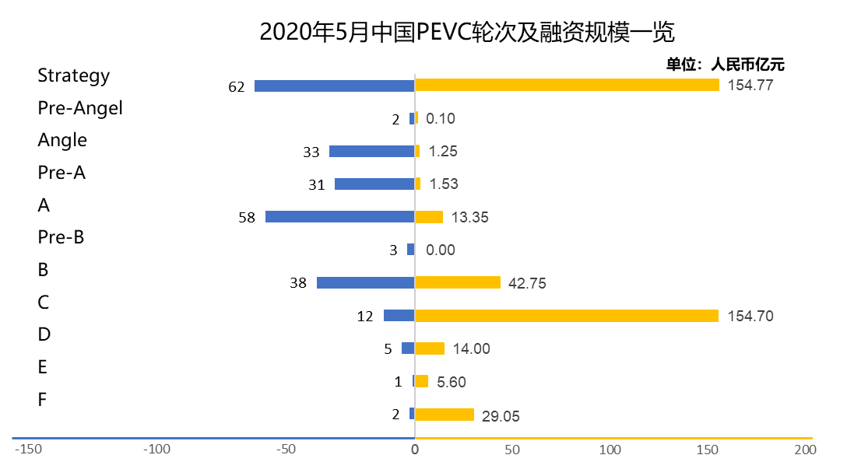
投资
按融资轮次来看，5月融资事件发生最多的是战略轮，共计发生62起。
按融资金额来看，5月融资金额最多的也是战略轮,总融资额为154.77亿元。

Slide 8
投资
重要投资事件
融资规模前列
融资规模
融资轮次
1
便利蜂：便利蜂将通过互联网的方式，改良现有的零售模式。使用大数据和智能软硬件，突破固有的便利店购物体验。
投资方：未披露
15亿美元
C
2
叮咚小区：叮咚小区是一款为日常小区生活提供便利的app，软件提供邻里社交平台，实现二手交易、拼车、家政推荐等为小区生活提供更多便利。
投资方：未披露
3亿美元
C
3
柔宇科技：柔宇科技致力于下一代新型信息显示技术及其相关电子产品的研发,生产与销售。核心技术领域之一是可大规模量产的高性能超薄彩色柔性显示器。
投资方：未披露
3亿美元
F
市场关注
1
瓜子二手车：瓜子二手车致力于用创新重塑二手车产业，为用户创造更大的价值。目前，瓜子二手车构建了严选直卖与全国购两大业务体系，为用户提供二手车检测定价、居间服务等一站式服务。
投资方：红杉资本中国
2亿美元
D+

Slide 9
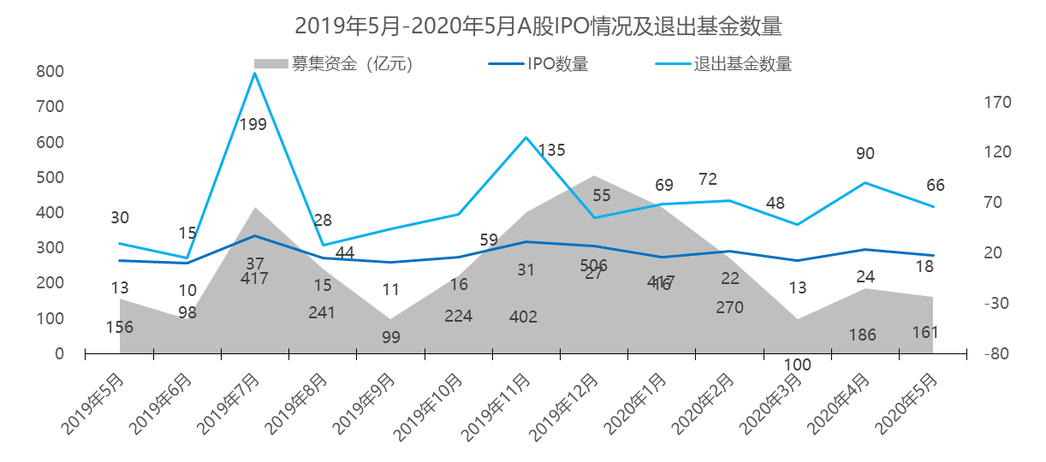
IPO及退出
A股、港股IPO情况
5月IPO数量较4月有所回落，A股共有18家公司上市，其中科创板上市企业共5家。IPO节奏与规模基本保持稳定。5月IPO募资总额160.10亿，其中科创板总募资额为37.17亿，上市退出基金共计66支；港股5月有7家企业上市交易，总募集资金69.96亿港元，其中募资规模最大的为建业新生活，首发募资总额为23.63亿港元。

Slide 10
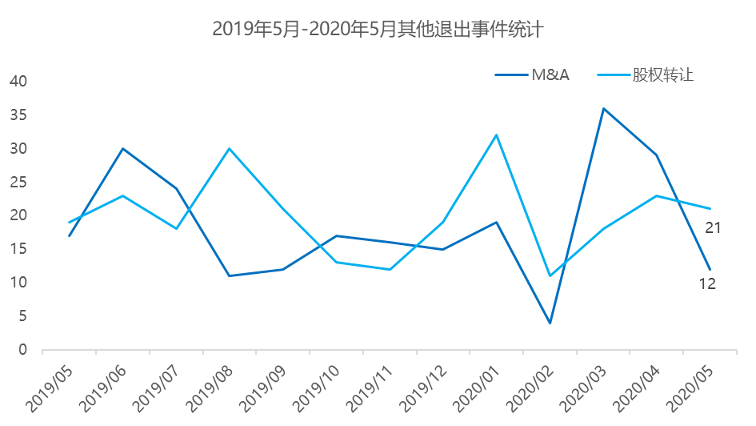
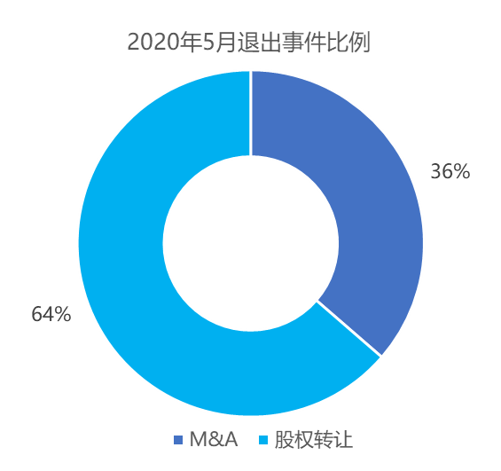
其他退出情况
基金退出情况
5月共有33个基金产品通过其他方式实现退出，其中12个产品通过M&A途径完成退出，21个产品通过股权转让方式退出。M&A退出较之前持续回落，股权转让基本保持稳定。

Slide 11
并购
上市公司并购事件
5月上市公司并购事件共计112起，涉及规模总计290.62亿元人民币，其中，董事会预案的65家，进行中的5家，达成转让意向的有8家，已经签署转让协议的9家，股东大会通过的10家，完成的14家。较4月并购数量及规模双双回落。
Notes:
4月167起
363.26亿元

Slide 12
并购
上市公司并购非上市公司规模前五

Slide 13
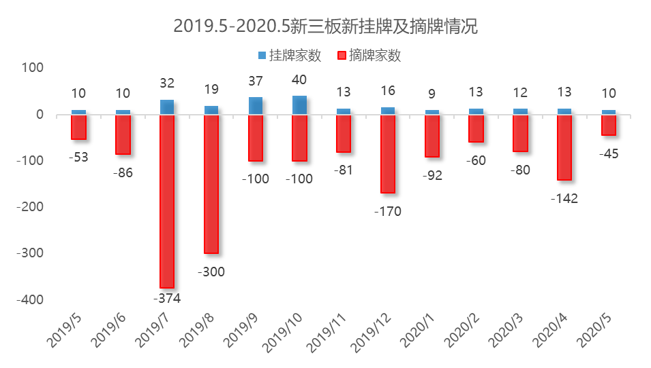
新三板
新三板市场概况
挂牌企业总数
市场分层分布
转让方式分布
7448
1143
7944
647
8591
家
集合竞价
做市
-35
基础
创新
转板摘牌3家，为美瑞新材、君实生物及金宏气体。
Notes:
创新层原来658

Slide 14
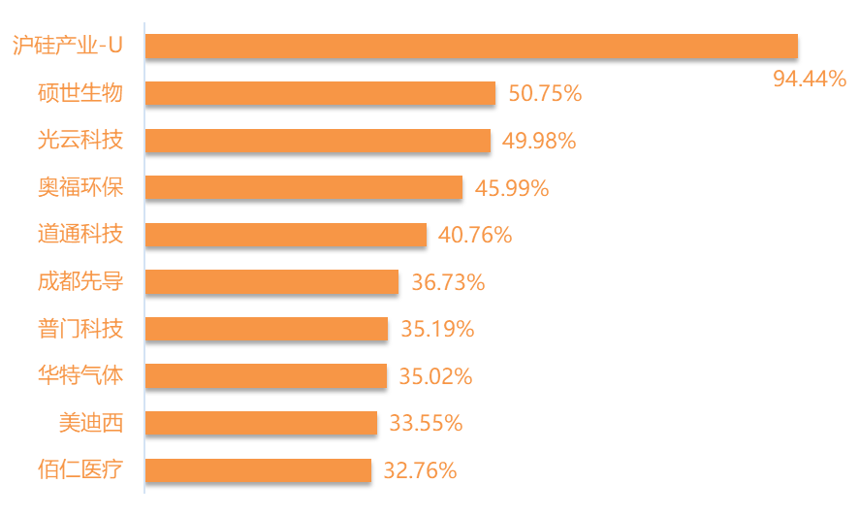
科创板5月总市值变化情况

Slide 15
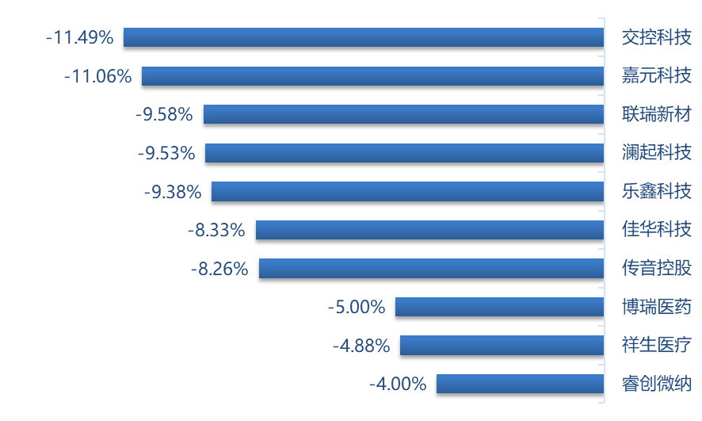
科创板5月总市值变化情况

Slide 16
科创板首批25家公司5月总市值变化情况

Slide 17
5月小结
募投市场有所降温
5月募投市场有所降温，虽然国内疫情已基本控制，但海外疫情仍未有明显好转，加之中美贸易摩擦持续，市场仍面临一定的不确定性。国内目前生产已基本恢复，但需求端仍有待释放。5月“两会“落幕，政策刺激也相对保守，不及市场预期，一级市场小幅降温。5月，基金募集数量及规模较4月均有所回落。投资事件有所减少，但规模有所扩大，投资市场热度基本保持稳定。分行业来看，投资仍主要集中在信息技术、可选消费及医疗保健三大板块，行业投资趋势不变。
IPO稳中有降，并购市场回落
5月A股IPO上市数量较4月小幅回落，共有18家公司上市，募集总额160.10亿元；港股5月有7家企业上交易，总募集资金69.96亿港元。并购市场方面，5月并购数量及规模较4月均有所下降。
3月份以来随着国内复工复产的持续推进，生产端已持续改善，但需求端的恢复仍需要一定的时间。考虑到疫情对消费意愿的冲击、对消费行为的制约以及外需的滞后影响，需求端的恢复将是一个较为缓慢的过程，或对生产端造成一定的负面影响。
新冠疫情目前仍在全球持续，未来疫情发展具有一定的不确定性。同时中美局势持续紧张，随着港版国安法的通过，美国进一步采取对中国高新技术企业进行限制等措施。未来市场将主要面临来自外部的不确定性，海外宏观风险概率提升。

